Slide 1

Projet Biblio Scolaire 1-15 novembre 2023

Slide 2
Maquette vue ages: cas d’utilisation
trouver un livre pour un âge particulier sans année scolaire
trouver interval âge: 6-8 ans
trouver par cycle scolaire: simple ou multiple
trouver par classe/niveau scolaire: simple ou multiple

Slide 3
Maquette vue ages
Préscolaire |  | Primaire |  |  |  |  |  | Secondaire
4 ans | 5 ans | 1er cycle |  | 2e cycle |  | 3e cycle |  | 1er cycle |  | 2e cycle
 |  | 1re ^{6 ans} | 2e ^{7 ans} | 3e ^{8 ans} | 4e ^{9 ans} | 5e ^{10 ans} | 6e ^{11 ans} | 1re ^{12 ans} | 2e ^{13 ans} | 3e ^{14 ans} | 4e ^{15 ans} | 5e ^{16 ans}

Slide 4
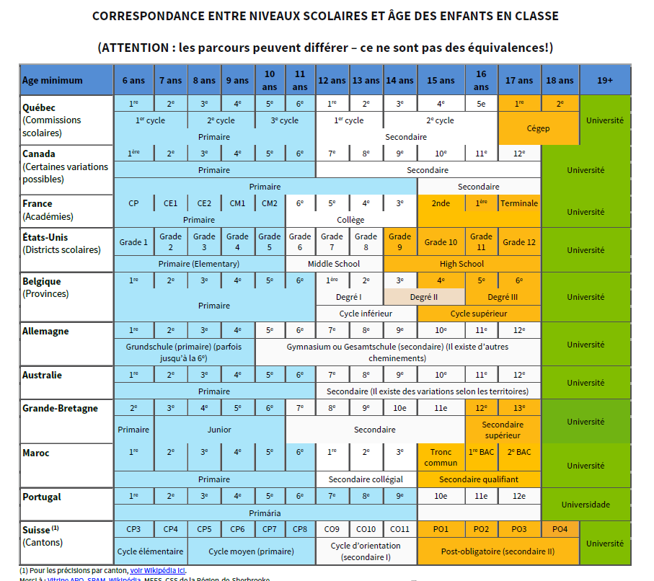

Slide 5
Ages
Codes d’ages exclus:
- PC10 = jeunes adultes: >18ans
- PC08 = Tranche d'âge spécifique: pas de connaissance de la tranche d'âge
- PC12 = public motivé: ne peut pas deduire âge
- PC13 = professionel: surement > à 18 ans
- NS06 = Universitaire: > 18ans
- PC11 = adultes
age_ranges = {
"PC03" : [0, 1, 2, 3],
"PC04" : [3, 4, 5, 6],
"PC05" : [6, 8, 9],
"PC06" : [9, 10, 11, 12],
"PC07" : [12, 13, 14, 15],
"PC01" : [8, 9, 10, 11, 12, 13, 14, 15, 16, 17, 18], # Tout Public: > 8 ans car sinon, longueur et format livre incompatible entre ages extrêmes
"NS03" : [12, 13, 14, 15, 16],
"NS02" : [6, 7, 8, 9, 10, 11],
"NS01" : [0, 1, 2, 3, 4, 5], # prescolaire: < 6 ans
"NS05" : [17, 18] # college = CEGEP
}

Slide 6
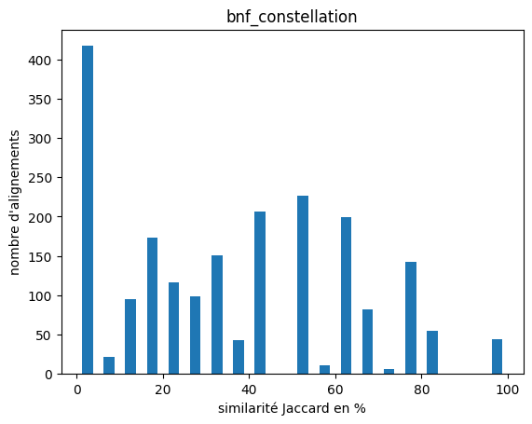
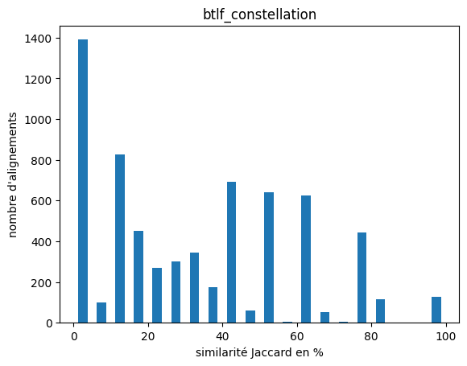
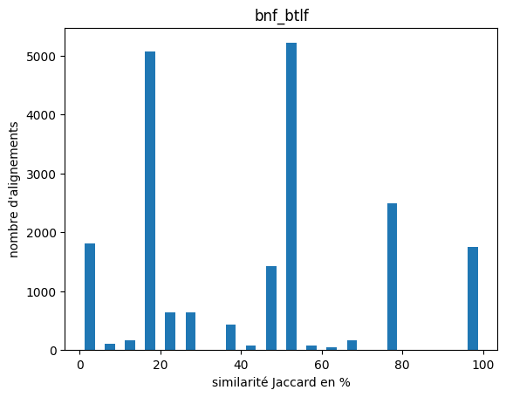
Similarités ages entre les sources
Similarité moyenne: 35%
Similarité moyenne : 32%
Similarité moyenne : 42%

Slide 7
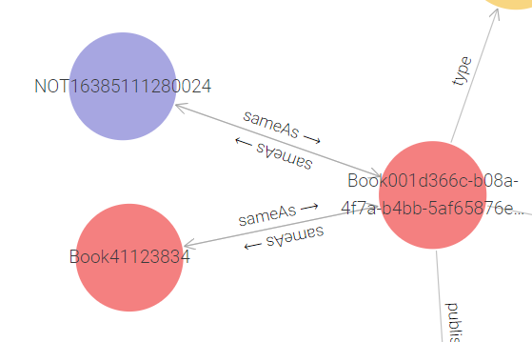
Alignement BNF-BTLF-Constellations
~29K alignements au total sans EAN
~50K alignements avec EAN: dupliqués ISBN/EAN
Ex: http://catalogue.bnf.fr/ark:/12148/cb434269091
graphDB les elimine, mais vaut le coup d’optimiser
Livre aligné dans les 3 sources: Visual graph | GraphDB Workbench

Slide 8
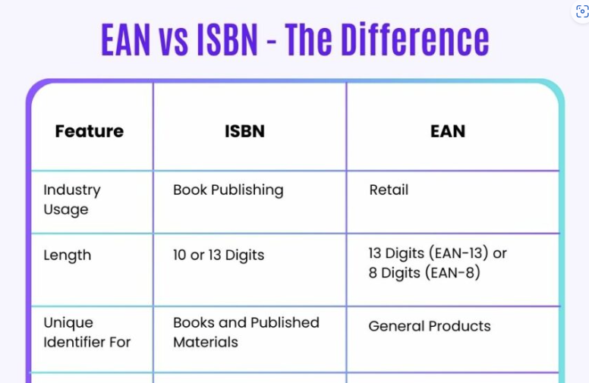
Stratégie nettoyage EAN
Option 1: supprimer systématiquement EAN == ISBN
-> pense que ok car on s'en fout de l'info dupliquée: on check ISBN en 1er pour l’alignement
Option 2: supprimer si == ISBN OU de longueur incorrecte

Slide 9
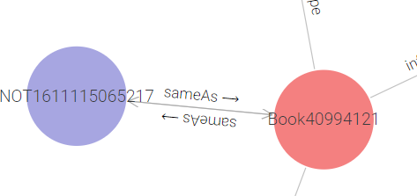
Alignement EAN
245 livres BNF alignés uniquement grace à l’EAN
Visual graph | GraphDB Workbench

